Slide 1
Membuat Aplikasi Mobile dengan Flutter
Memberikan panduan langkah demi langkah tentang cara membuat aplikasi seluler menggunakan Flutter

Slide 2
Pengenalan

Slide 3
Algoritma
Karakteristik Algoritma ● Algoritma Dasar ● Pseudocode ● Flowchart
Algoritma adalah prosedur komputasi yang didefinisikan dengan baik yang mengambil beberapa nilai sebagai input dan menghasilkan beberapa nilai sebagai output.

Slide 4
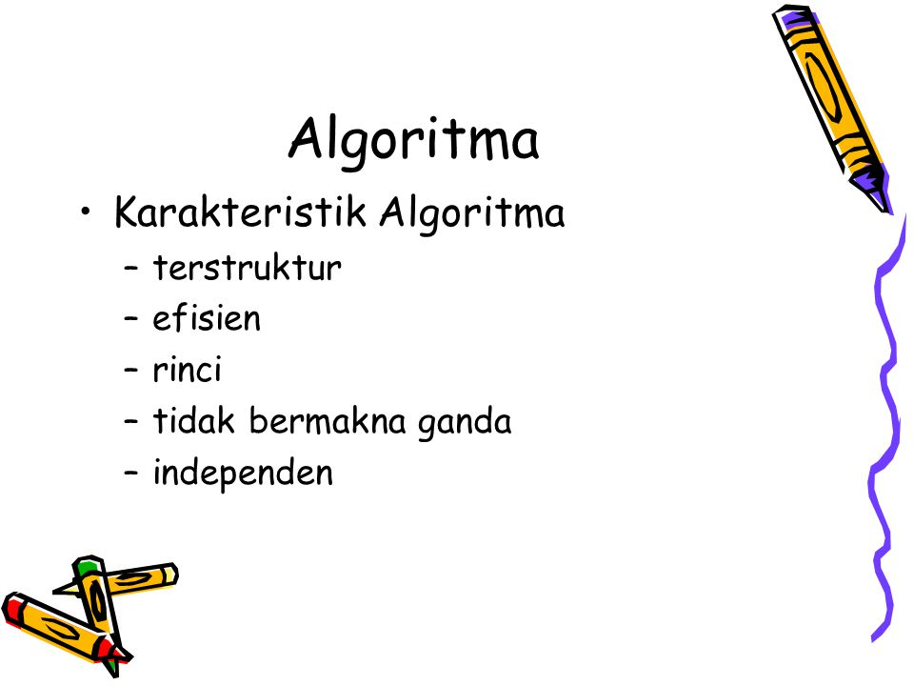
Algoritma
Karakteristik Algoritma ● Algoritma Dasar ● Pseudocode ● Flowchart
KARAKTERISTIK ALGORITMA

Slide 5
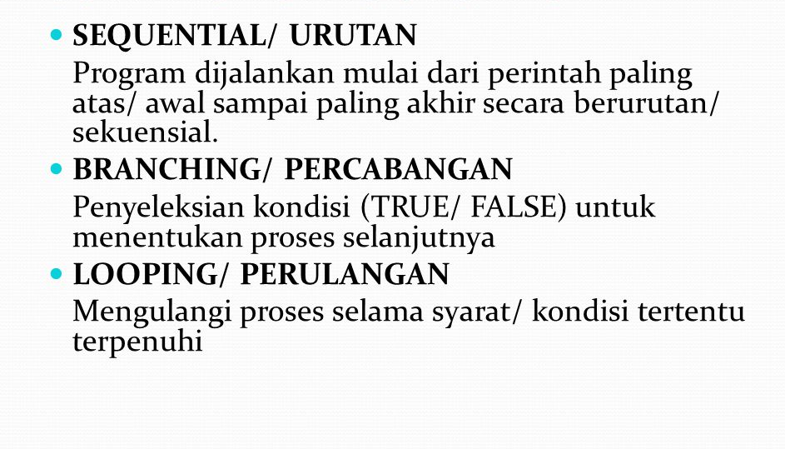
Algoritma
Karakteristik Algoritma ● Algoritma Dasar ● Pseudocode ● Flowchart
ALGORITMA DASAR

Slide 6
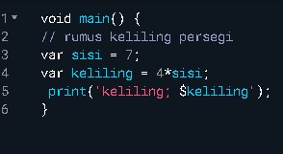
Algoritma
Karakteristik Algoritma ● Algoritma Dasar ● Pseudocode ● Flowchart
Pseudocode atau kode semu adalah deskripsi dari algoritma pemrograman yang dibuat dengan tujuan agar mudah dibaca dan dipahami oleh manusia

Slide 7
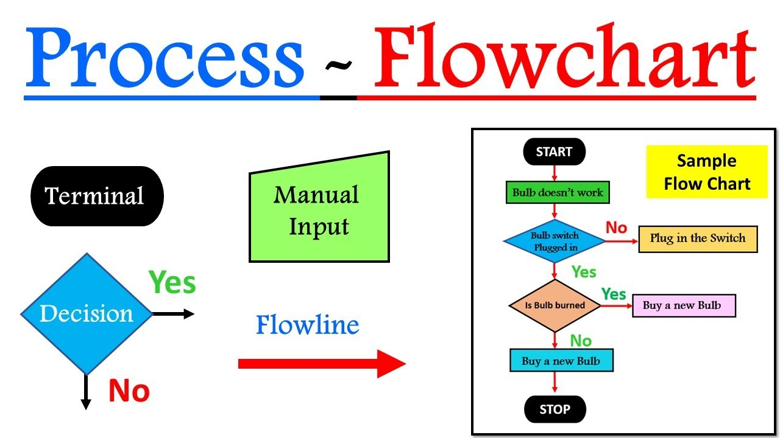
Algoritma
Karakteristik Algoritma ● Algoritma Dasar ● Pseudocode ● Flowchart
Flowchart adalah adalah suatu bagan dengan simbol tertentu yang menggambarkan urutan dan hubungan antar proses secara mendetail.

Slide 8
Bagian 2

Slide 9

Version Control (Git)
What is Versioning?
● Git Install
● Setting Up ○ Git Init, Clone, Config
● Saving Changes
○ Git Status, Add, Commit, Diff, Stash
○ Git Log, Checkout, Reset

Slide 10
Version Control (Git)
What is Versioning? ● Git Install ● Setting Up ○ Git Init, Clone, Config ● Saving Changes ○ Git Status, Add, Commit, Diff, Stash ○ Git Log, Checkout, Reset
VERSIONING? mengatur versi dari source code program

Slide 11
Version Control (Git)
What is Versioning? ● Git Install ● Setting Up ○ Git Init, Clone, Config ● Saving Changes ○ Git Status, Add, Commit, Diff, Stash ○ Git Log, Checkout, Reset
GIT install
INSTALL GIT WINDOWS
1. Download the latest Git for Windows installer.
2. When you've successfully started the installer, you should see the Git Setup wizard screen. Follow the Next and Finish prompts to complete the installation. The default options are pretty sensible for most users.
3. Open a Command Prompt (or Git Bash if during installation you elected not to use Git from the Windows Command Prompt)

Slide 12
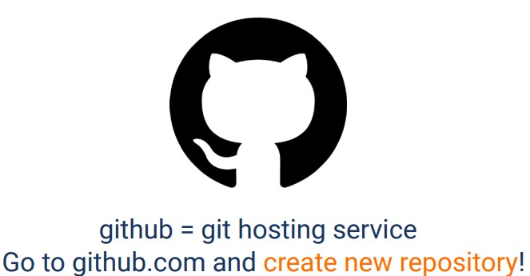

Slide 13
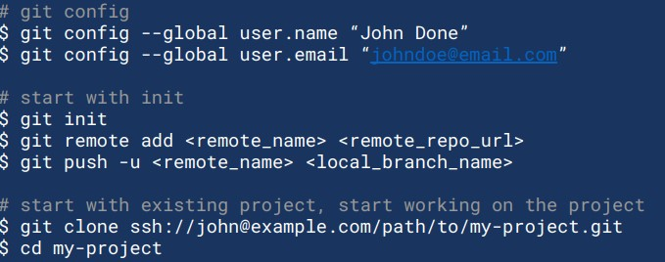
Version Control (Git)
What is Versioning? ● Git Install ● Setting Up ○ Git Init, Clone, Config ● Saving Changes ○ Git Status, Add, Commit, Diff, Stash ○ Git Log, Checkout, Reset
Git init ,clone,config

Slide 14
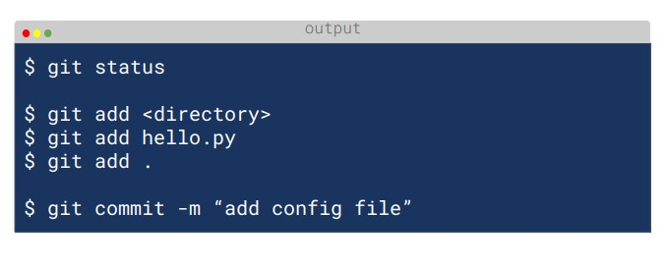
Version Control (Git)
What is Versioning? ● Git Install ● Setting Up ○ Git Init, Clone, Config ● Saving Changes ○ Git Status, Add, Commit, Diff, Stash ○ Git Log, Checkout, Reset
Git status ,Add,Commit

Slide 15
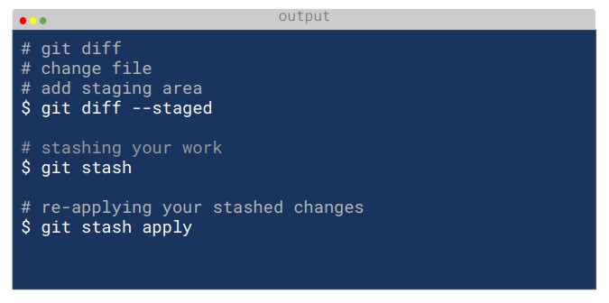
Version Control (Git)
What is Versioning? ● Git Install ● Setting Up ○ Git Init, Clone, Config ● Saving Changes ○ Git Status, Add, Commit, Diff, Stash ○ Git Log, Checkout, Reset
Git Diff dan Stash

Slide 16
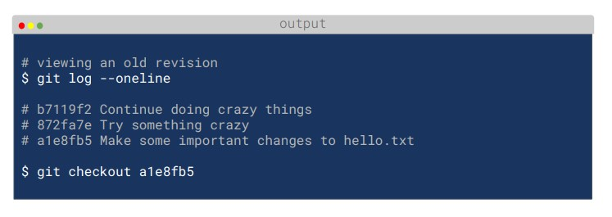
Version Control (Git)
What is Versioning? ● Git Install ● Setting Up ○ Git Init, Clone, Config ● Saving Changes ○ Git Status, Add, Commit, Diff, Stash ○ Git Log, Checkout, Reset
Git Log dan Checkout

Slide 17
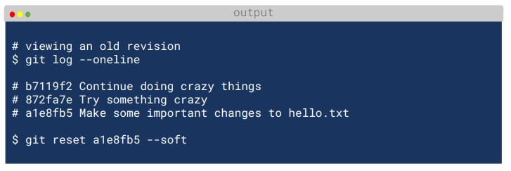
Version Control (Git)
What is Versioning? ● Git Install ● Setting Up ○ Git Init, Clone, Config ● Saving Changes ○ Git Status, Add, Commit, Diff, Stash ○ Git Log, Checkout, Reset
Git Reset

Slide 18
Bagian 3

Slide 19

Bahasa Pemrograman Dart
Dart Apa dan Mengapa Dart? ● Fungsi Main ● Komentar ● Variabel ● Tipe Data ● Operator
Apa itu Dart? Bahasa pemrograman yang dirancang untuk membuat aplikasi agar dapat berjalan dengan cepat

Slide 20
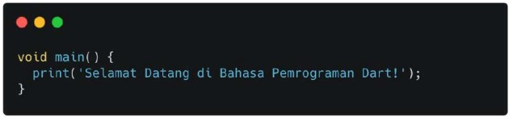
Bahasa Pemrograman Dart
Dart Apa dan Mengapa Dart? ● Fungsi Main ● Komentar ● Variabel ● Tipe Data ● Operator
Fungsi Main
○ Bagian yang dijalankan pertama kali
○ Dapat memiliki tipe data void atau int
○ Memiliki nama main
● Perintah print digunakan untuk menampilkan data ke layar

Slide 21
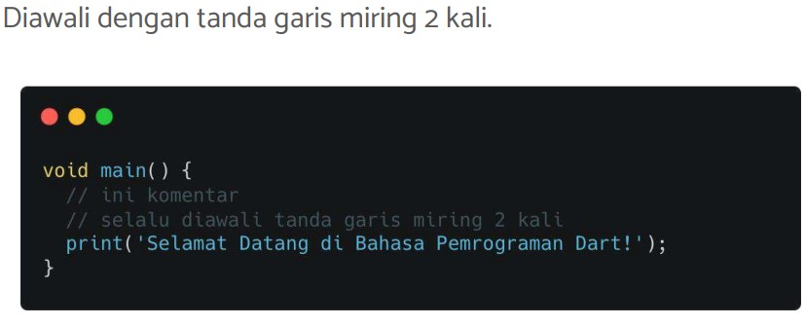
Bahasa Pemrograman Dart
Dart Apa dan Mengapa Dart? ● Fungsi Main ● Komentar ● Variabel ● Tipe Data ● Operator
KOMENTAR

Slide 22
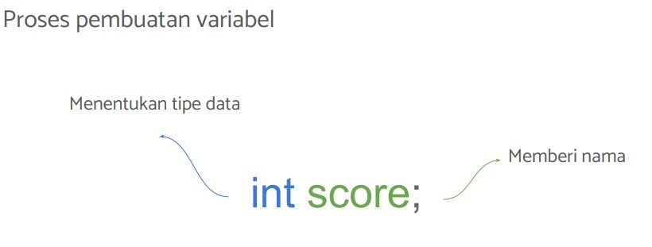
Bahasa Pemrograman Dart
Dart Apa dan Mengapa Dart? ● Fungsi Main ● Komentar ● Variabel ● Tipe Data ● Operator
VARIABEL

Slide 23
Bahasa Pemrograman Dart
Dart Apa dan Mengapa Dart? ● Fungsi Main ● Komentar ● Variabel ● Tipe Data ● Operator
TIPE DATA
● Jenis data yang dapat dikelola
● Tipe data sederhana disebut primitive data type
Jenis
● int
bilangan bulat
● double
bilangan pecahan
● bool
true/false
● string
teks

Slide 24
Bahasa Pemrograman Dart
Dart Apa dan Mengapa Dart? ● Fungsi Main ● Komentar ● Variabel ● Tipe Data ● Operator
OPERATOR
● Digunakan untuk operasi pengolahan data
● Data yang dikelola disebut operand
Arithmetic
untuk perhitungan matematis +, -, *, /, %
Assignment
memberi nilai pada variabel =, +=, -=, *=, /=, %=
Comparison
membandingkan kesetaraan nilai ==, <=, >, >=
Logical
menggabungkan beberapa kondisi &&, ||, !

Slide 25
Bagian 4

Slide 26

Apa itu Flutter? Alat pengembangan antarmuka pengguna yang digunakan untuk membuat aplikasi mobile, desktop, dan web.
Bagian dari Flutter SDK (Software Development Kit) Alat-alat untuk membantu proses pengembangan aplikasi
Framework Perlengkapan untuk membentuk aplikasi yang dapat dikustomisasi

Slide 27
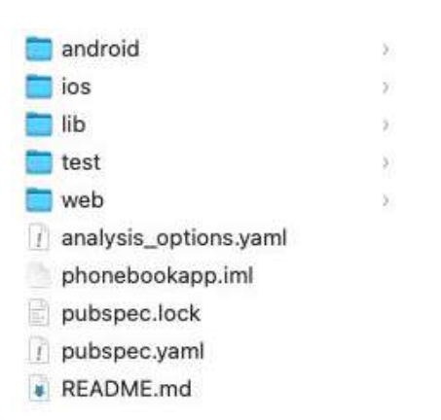
Struktur Directory
direktori platform:
● android
● ios
● web
direktori project:
● lib - ruang kerja utama
● test - aktivitas pengujia

Slide 28
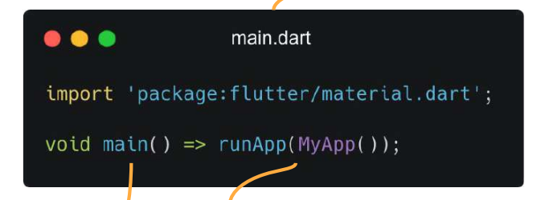
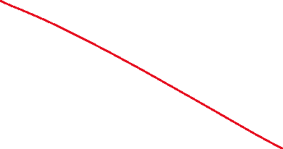
File Utama ● Pertama kali dibaca dan dijalankan ● Dalam direktori lib
Memiliki fungsi main Menjalankan aplikasi dengan fungsi runApp

Slide 29
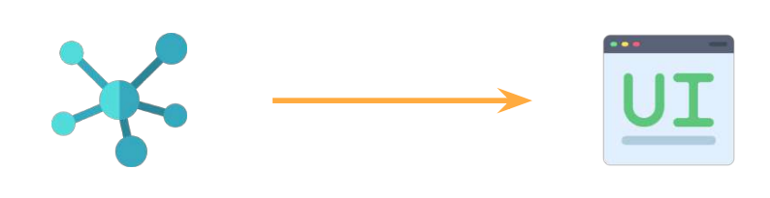
WIDGET
Deskripsi
● Digunakan untuk membentuk antarmuka (UI)
● Berupa class
● Dapat terdiri dari beberapa widget lainnya

Slide 30

Stateless Widget
Deskripsi
● Tidak bergantung pada perubahan data
● Hanya fokus pada tampilan
● Dibuat dengan extends pada class StatelessWidget

Slide 31
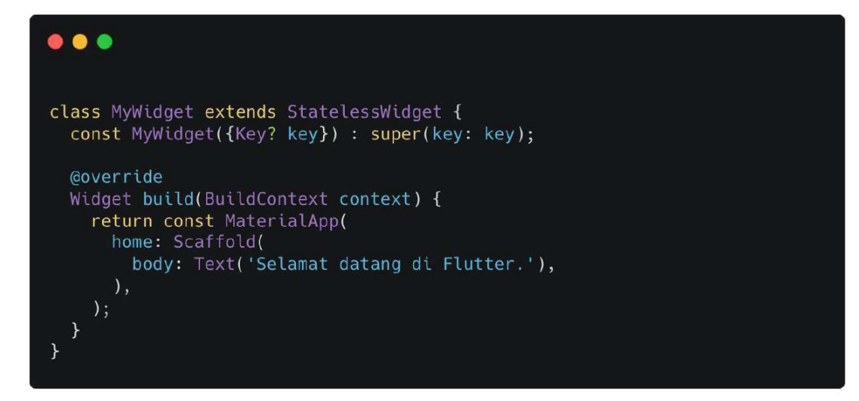
Membuat Stateless Widget

Slide 32
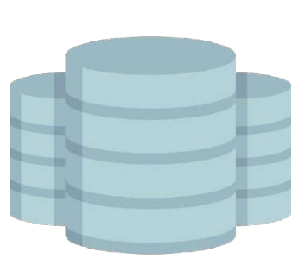
Stateful Widget
Deskripsi ● Mementingkan pada perubahan data ● Dibuat dengan extends pada class StatefulWidget ● 1 widget menggunakan 2 class (widget dan state

Slide 33
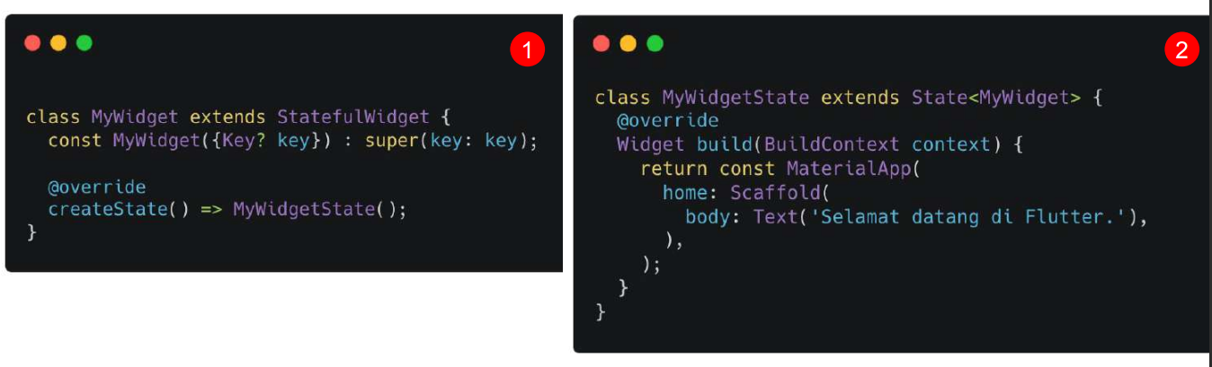
Membuat Stateful Widget

Slide 34
Built in Widget
Deskripsi
● Widget yang dapat langsung digunakan
● Sudah ter-install bersama Flutter
MaterialApp
Membangun aplikasi dengan desain material
Scaffold Membentuk sebuah halaman
AppBar Membentuk application bar yang terletak pada bagian atas halaman
Text Menampilkan teks
Hasil

Slide 35
Mobile App Development
JENIS- JENIS SOFTWARE
WEB
DESKTOP
MOBILE
SOFTWARE ialah Terbentuk dari perintah-perintah dan tidak memiliki bentuk fisik

Slide 36
Bahasa Pemrograman
Compiler Software yang digunakan untuk membaca perintah-perintah dalam bahasa pemrograman dan mengubahnya ke bahasa lain, biasanya ke dalam bentuk yang dikenali oleh komputer, seperti machine code. * machine code: kumpulan instruksi yang hanya dikenali oleh mesin
Interpreter Software yang digunakan untuk membaca perintah-perintah dalam bahasa pemrograman dan menjalankan langsung perintah-perintah tersebut

Slide 37
Compiler vs Interpreter
Compiler
● Mengubah kode menjadi file yang dapat dijalankan
● Prosesnya lebih panjang
● Program dapat dijalan dengan cepat karena tidak membaca ulang kode
Interpreter
Membaca kode tanpa mengubah ke bentuk lain
Prosesnya lebih singkat
Seringkali lebih lambat karena harus membaca ulang keseluruhan kode

Slide 38
Mobile App Development Proses pengembangan aplikasi untuk perangkat mobil
iOS
● Berjalan pada sistem operasi iOS.
● Perangkat hanya dikembangkan oleh Apple
Android
● Berjalan pada sistem operasi Android.
● Perangkat berkembang luas karena open source

Slide 39
Bagian 5

Slide 40
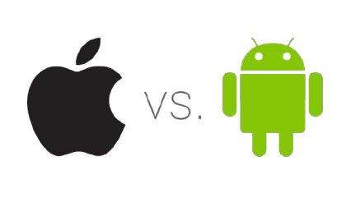
Flutter Platform Widget
CupertinoApp
MaterialApp

Slide 41
Flutter Platform Widget
CupertinoApp
MaterialApp
CupertinoApp
● Widget dasar yang mengemas seluruh widget dalam aplikasi
● Widget yang digunakan pada sistem iOS
● Di-import dari package:flutter/cupertino.dart

Slide 42
Flutter Platform Widget
CupertinoApp
MaterialApp
MaterialApp
● Widget dasar yang mengemas seluruh widget dalam aplikasi
● Widget yang digunakan pada sistem Android
● Di-import dari package:flutter/material.dart

Slide 43
Bagian 6

Slide 44
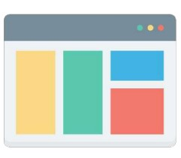
Flutter Layout
Apa itu Layout?
Single-child Layout
Multi-child Layout
Apa itu Layout?
● Untuk mengatur tata letak
● Layout berbentuk widget yang mengatur widget di dalamnya

Slide 45

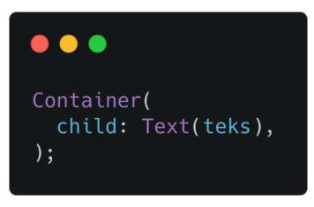
Flutter Layout
Apa itu Layout?
Single-child Layout
Multi-child Layout
Single-child Layout
Container
● Membuat sebuah box
● Membungkus widget lain
● Box memiliki margin, padding, dan borde

Slide 46
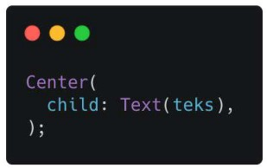
Flutter Layout
Apa itu Layout?
Single-child Layout
Multi-child Layout
Single-child Layout
Center
● Membuat sebuah box
● Membungkus widget lain
● Memenuhi lebar dan tinggi ruang di luarnya
● Meletakkan widget berada di bagian tengah

Slide 47
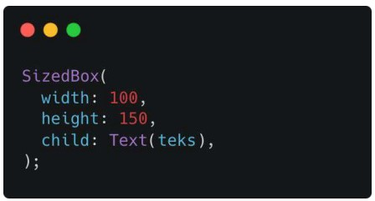
Flutter Layout
Apa itu Layout?
Single-child Layout
Multi-child Layout
Single-child Layout
SizedBox
● Membuat sebuah box
● Membungkus widget lain
● Box dapat diatur lebar dan tingginya ● Lebih sederhana dari container

Slide 48
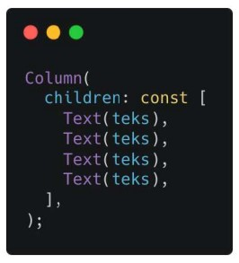
Flutter Layout
Apa itu Layout?
Single-child Layout
Multi-child Layout
Multi-child Layout
Column
● Mengatur widgets secara vertikal

Slide 49
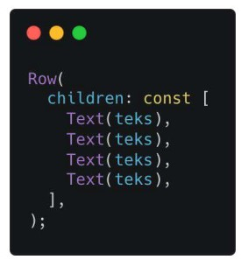
Flutter Layout
Apa itu Layout?
Single-child Layout
Multi-child Layout
Multi-child Layout
Row
● Mengatur widgets secara horizonta

Slide 50
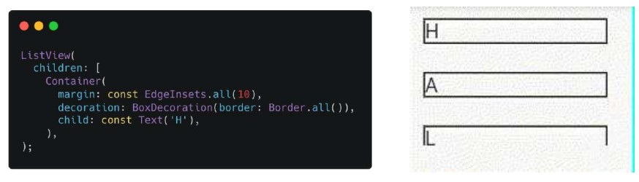
Flutter Layout
Apa itu Layout?
Single-child Layout
Multi-child Layout
Multi-child Layout
ListView
● Mengatur widgets dalam bentuk list
● Memiliki kemampuan scroll

Slide 51

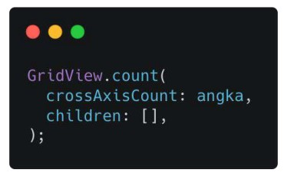
Flutter Layout
Apa itu Layout?
Single-child Layout
Multi-child Layout
Multi-child Layout
GridView Mengatur widgets dalam bentuk galeroi

Slide 52
Bagian 7

Slide 53
Flutter Navigation
Apa itu Navigation?
Navigation Dasar
Navigation dengan Named Routes

Slide 54
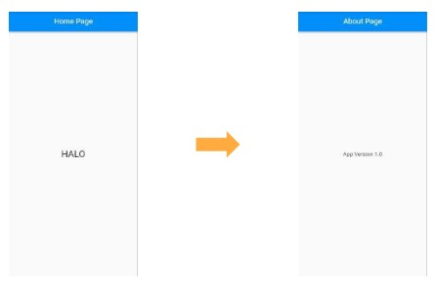
Flutter Navigation
Apa itu Navigation?
Navigation Dasar
Navigation dengan Named Routes
Apa itu Navigation?
Deskripsi
Berpindah dari halaman satu ke halaman lain

Slide 55
Flutter Navigation
Apa itu Navigation?
Navigation Dasar
Navigation dengan Named Routes
Apa itu Navigation?
Deskripsi
Berpindah dari halaman satu ke halaman lain

Slide 56
Flutter Navigation
Apa itu Navigation?
Navigation Dasar
Navigation dengan Named Routes
Navigation Dasar
Perpindahan halaman menggunakan Navigator.push()
Kembali ke halaman sebelumnya menggunakan Navigator.pop()

Slide 57
Flutter Navigation
Apa itu Navigation?
Navigation Dasar
Navigation dengan Named Routes
Navigation dengan Named Routes
// Tiap halaman memiliki alamat yang disebut route Perpindahan halaman menggunakan Navigator.pushNamed()
Kembali ke halaman sebelumnya menggunakan Navigator.pop()

Slide 58
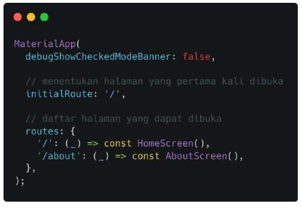
Flutter Navigation
Mendaftarkan Route
● Tambahkan initialRoute dan routes pada MaterialApp
● Tiap route adalah fungsi yang membentuk halama

Slide 59
TERIMA KASIH

